Slide 1


УМАЙН ХҮЗҮҮНИЙ ХОРТ ХАВДРЫН эзэлхүүн ба тунгийн харьцааг тооцож ДОТУУР ТУЯА ЭМЧИЛГЭЭгээр эмчлэх нь
АНАГААХЫН ШИНЖЛЭХ УХААНЫ ҮНДЭСНИЙ ИХ СУРГУУЛЬ
АНАГААХ УХААНЫ СУРГУУЛЬ
ХСҮТ, Туяа эмчилгээний эмч Я.Эрдэнэуяа
АУ-ны доктор, профессор Д.Гончигсүрэн АУ-ны доктор, дэд профессор Д.Мөнхбаатар АУ-ны доктор, дэд профессор Ш.Энхтуяа АУ-ны доктор М.Минжмаа
Улаанбаатар хот
2021 он

Slide 2
ИЛТГЭЛИЙН АГУУЛГА
Судалгааны ажлын үндэслэл
Умайн хүзүүний хорт хавдрын хосолсон туяа эмчилгээ
Дотуур туяа эмчилгээний зарчим
Дотуур туяа эмчилгээний 3 хэмжээст технолог (3D-IGBT)
Хавдрын эзэлхүүн ба эмчилгээний тунг тооцож, хавдрын эдгэрэлтийг үнэлсэн нь
Үр дүн
Дүгнэлт

Slide 3
СУДАЛГААНЫ АЖЛЫН ҮНДЭСЛЭЛ
Умайн хүзүүний хорт хавдрын өвчлөл ба нас баралт (Дэлхийд)

Slide 4
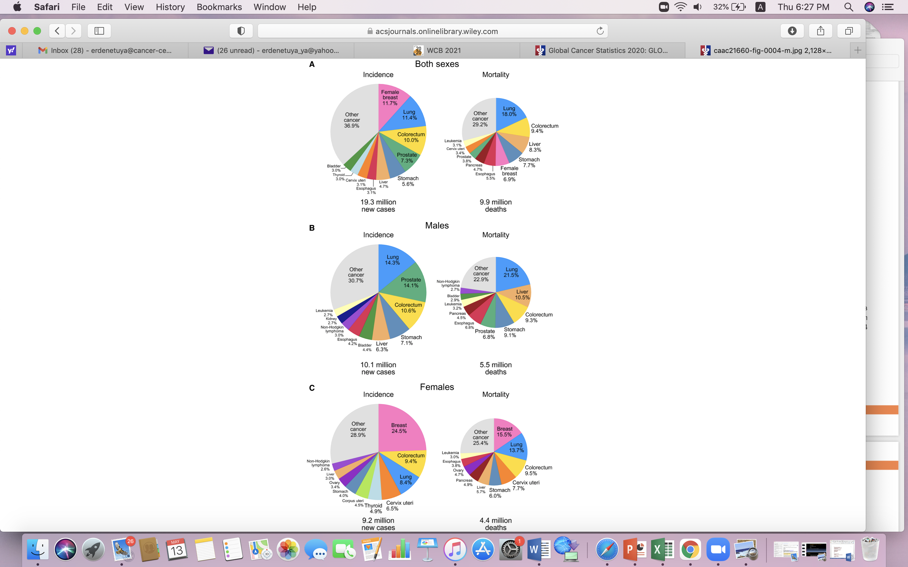
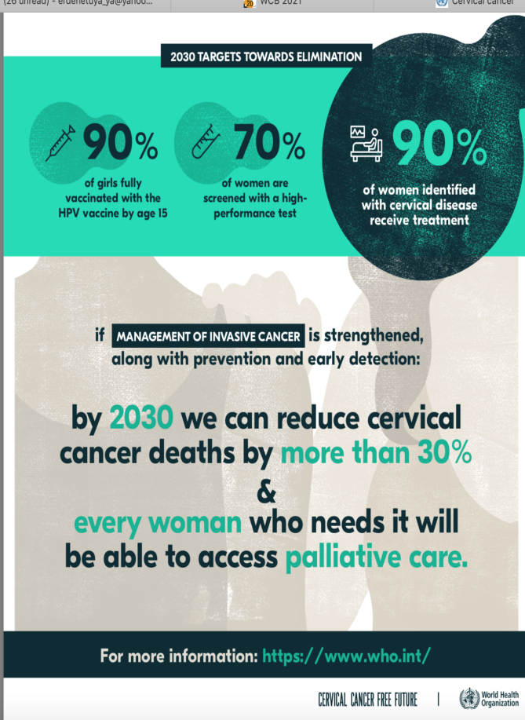
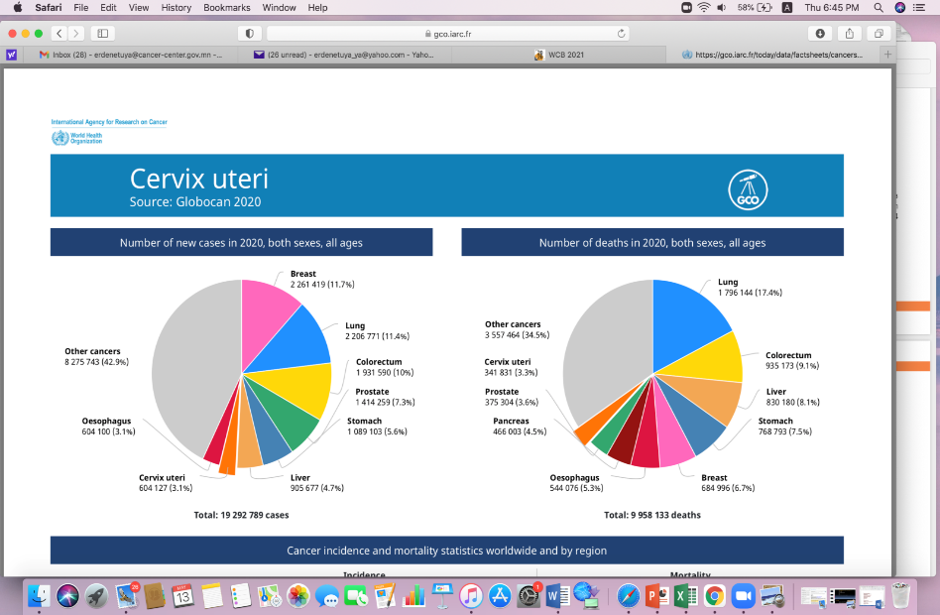
СУДАЛГААНЫ АЖЛЫН ҮНДЭСЛЭЛ
Өвчлөл, нас баралтын 85% нь хөгжил буурай болон хөгжиж буй улс орнуудад тохиолдож байгаа

Slide 5
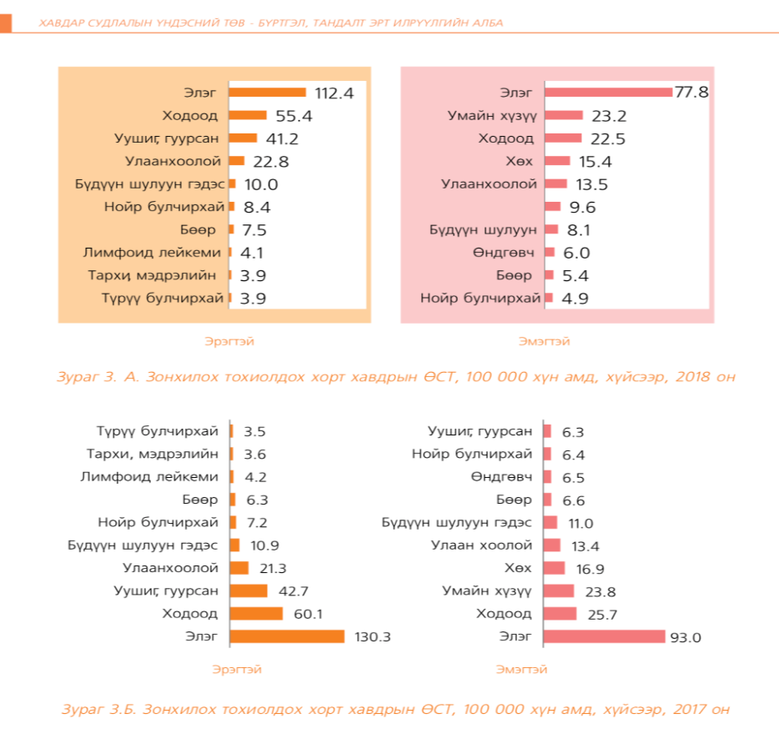
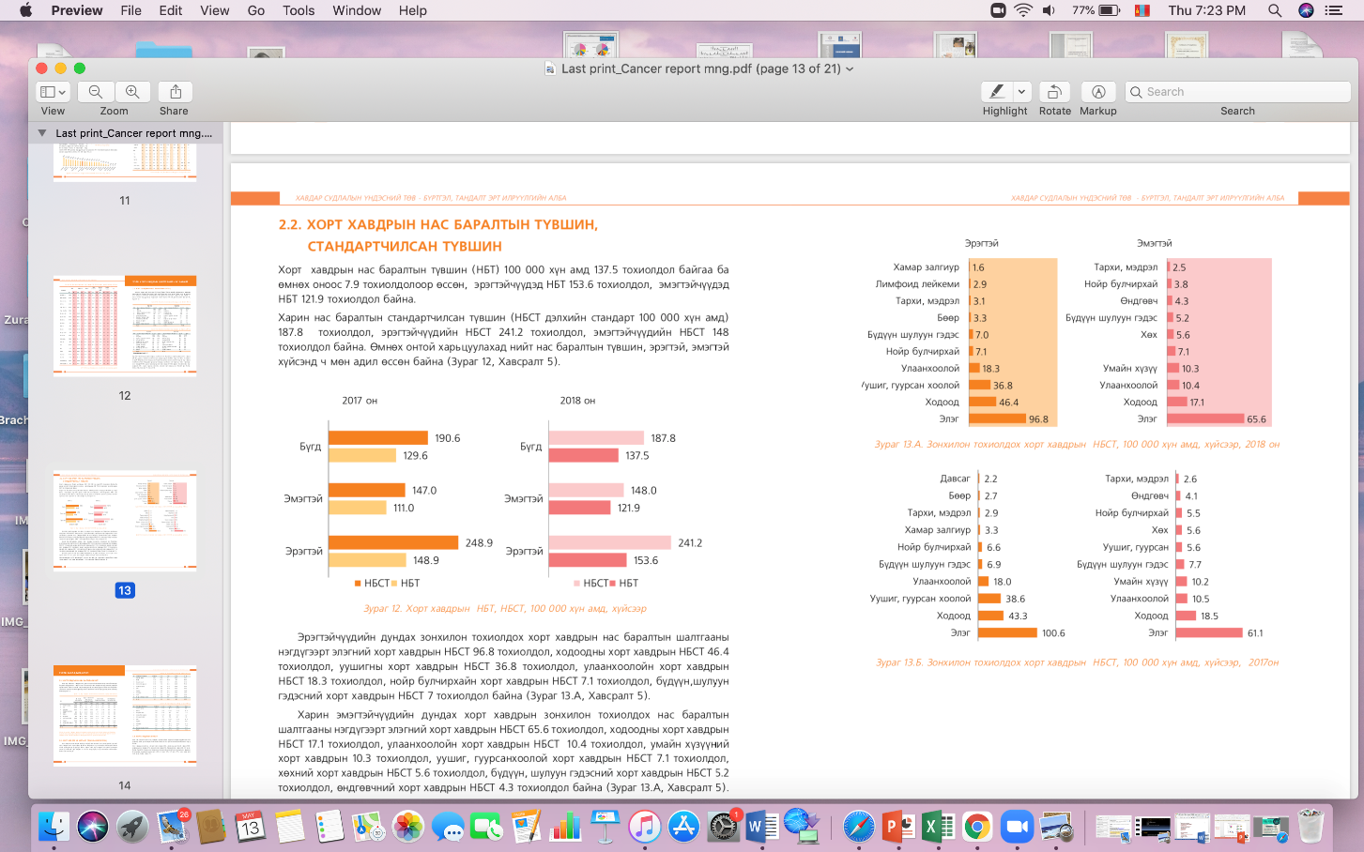
СУДАЛГААНЫ АЖЛЫН ҮНДЭСЛЭЛ
Умайн хүзүүний хорт хавдрын өвчлөл ба туяа эмчилгээ (Монгол улсад)
2010 онд эрт үе буюу I-II 42.5%, хожуу үе буюу III-IV үе нь 57.5%,
2019 онд 55.3%, 44.7% болж тус тус сайжирсан дүнтэй байна. [3. 4]

Slide 6
Судалгааны ажлын үндэслэл УХХХ-ын туяа эмчилгээ
Монгол улсад жилд УХХХ-тай НИЙТ 180-230 өвчтөнд хосолсон туяа эмчилгээ хийгдэж байна
УХХХ-ын мэс засал хийх боломжгүй хожуу үе шатанд туяа эмчилгээний зайнаас, умайн хөндийн дотор гэсэн 2 хэлбэрээр хавсарч эмчилдэг
ХСҮТ-д 2008 онд зайн туяа эмчилгээний ГУРВАН хэмжээст арга нэвтэрсэн
2019 онд зайн туяа эмчилгээнд шугаман хурдасгуур аппарат нэвтэрснээр гурван хэмжээст конформаль аргаар хийх болсон
2010 оноос туяа эмчилгээг химийн эмчилгээтэй хавсрах эмчилгээ нь ХСҮТ-н эмчилгээний стандарт болсон
ХСҮТ-д 2010 оноос хойш дотуур туяа эмчилгээг Манчейстер технолог буюу рентген ортогональ зурагт үндэслэсэн хоёр хэмжээст аргаар хийж, эхэлсэн (Уламжлалт арга)
2019 оноос дотуур туяа эмчилгээний КТ-ИЙн ГУРВАН хэмжээст дүрсЛэЛд суурилсан арга нэвтрэн, эмчилгээний цацрагийн тунг хавдрын эзлэхүүнд нь тооцоолж, эмчилдэг болсноор технологийн дэвшил хийгдсэн

Slide 7
Судалгааны ажлын үндэслэл
Туяа эмчилгээг УХХХ-ын нийт тохиолдлын 60-70%-д нь хийдэг
УХХХ-ын ХЭСЭГ ГАЗАРТАА ДААМЖИРСАН (LOCALLY ADVANCED) үе шатанд үндсэн эмчилгээ нь ТУЯА ЭМЧИЛГЭЭ болдог туяа эмчилгээний зайнаас (ЗТЭ) болон умайн хөндийн дотор (ДТЭ) гэсэн 2 хэлбэрийг хослуулан хийх ба химийн эмчилгээг нэмж, зэрэгцүүлэн хавсардаг [16. 17] .
Дараах зорилгоор туяа эмчилгээг мөн хийнэ
радикаль мэс заслын дараа дэмжих буюу адьювант зорилгоор
мэс засал хийх боломжгүй эрт үе шатанд радикаль зорилгоор дагнасан байдлаар [6, 8, 13].
Хөнгөвчлөх зорилгоор
Туяа эмчилгээний тунг ГРЕЙ (ГР) ГЭЖ НЭГЖЭЭР ХЭМЖИНЭ

Slide 8
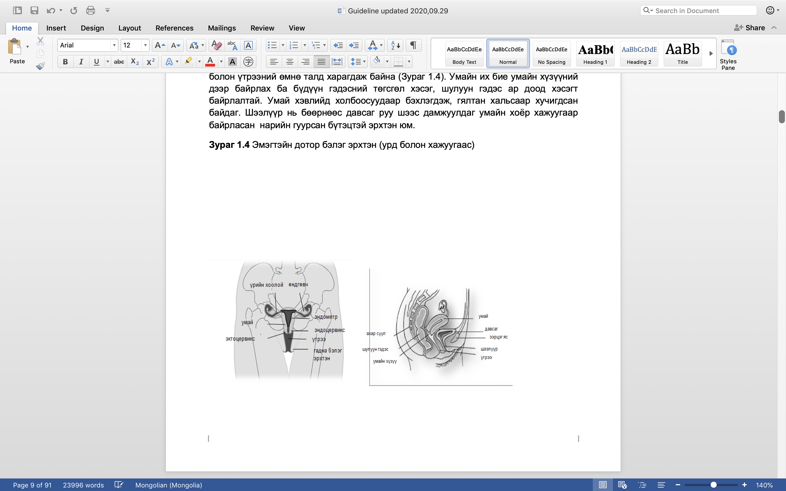
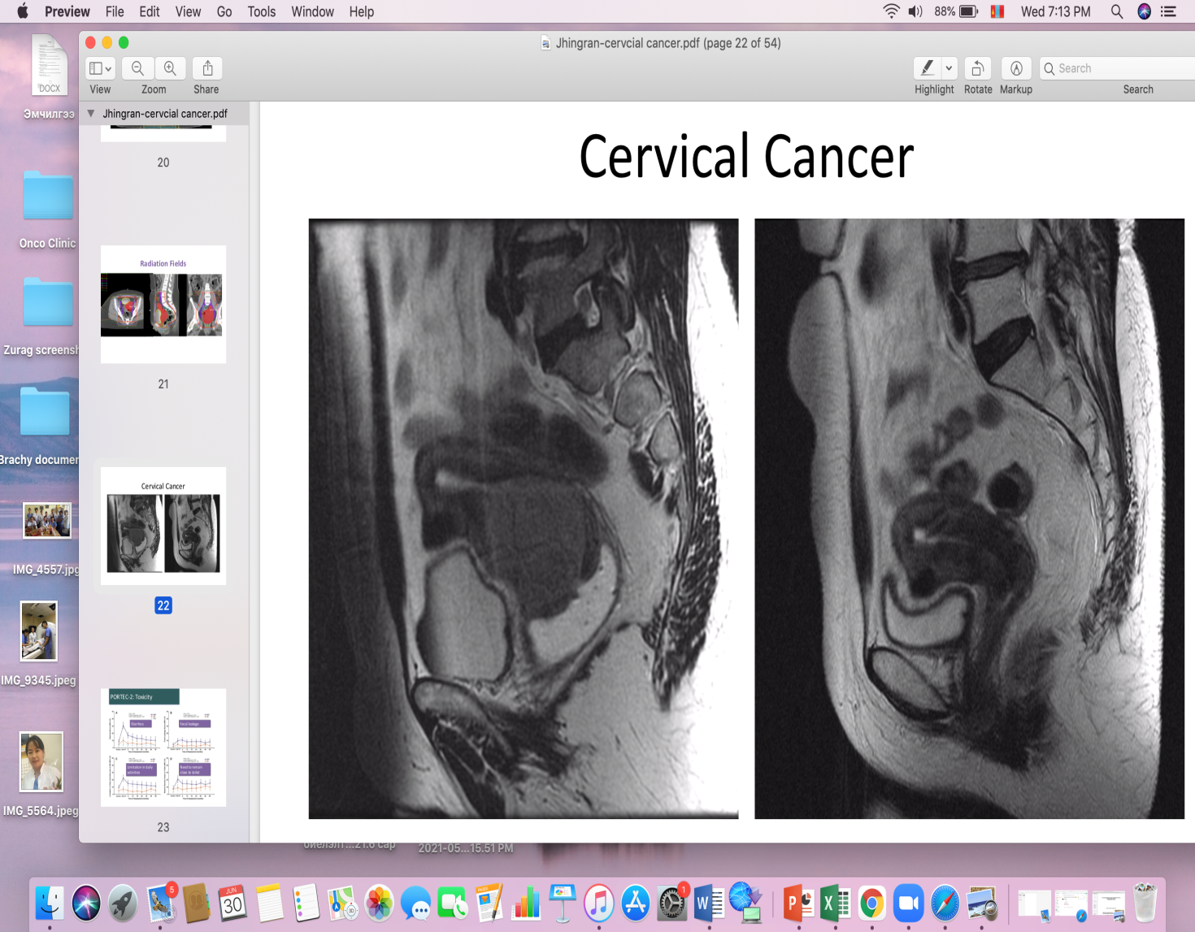
СУДАЛГААНЫ АЖЛЫН ҮНДЭСЛЭЛ
Умайн хүзүүний хорт хавдрын тархалт ба үе шат
Эмэгтэй бэлэг эрхтэний хэвийн анатоми
Умайн хүзүүний хорт хавдар
FIGO 2018 ангилал
IIB-IIIC1 Locally advanced stage
IIB Умайн хүзүүнээс хальж параметр, умайн их бие, үтрээ рүү нэвчсэн
IIIA-B Үтрээний доод 1/3 рүү нэвчсэн
Праметрийн нэвчдэс нь аарцгийн хананд тулсан
Гидронефроз үүссэн
IIIC1- Аарцгийн булчирхайд үсэрхийлсэн
IVA Давсаг шулуун гэдэсний хана руу нэвчсэн
Аарцгийн хөндийн ба пара-аортын булчирхайд үсэрхийлсэн
Эдзүйн төрлөөр:
–Хавтгай эсийн гаралтай: 75%
– Булчирхайлаг эсийн: 25%
Тохиолдол ↑,
Алсын үсэрхийлэл ↑,
Тавилан ↓

Slide 9
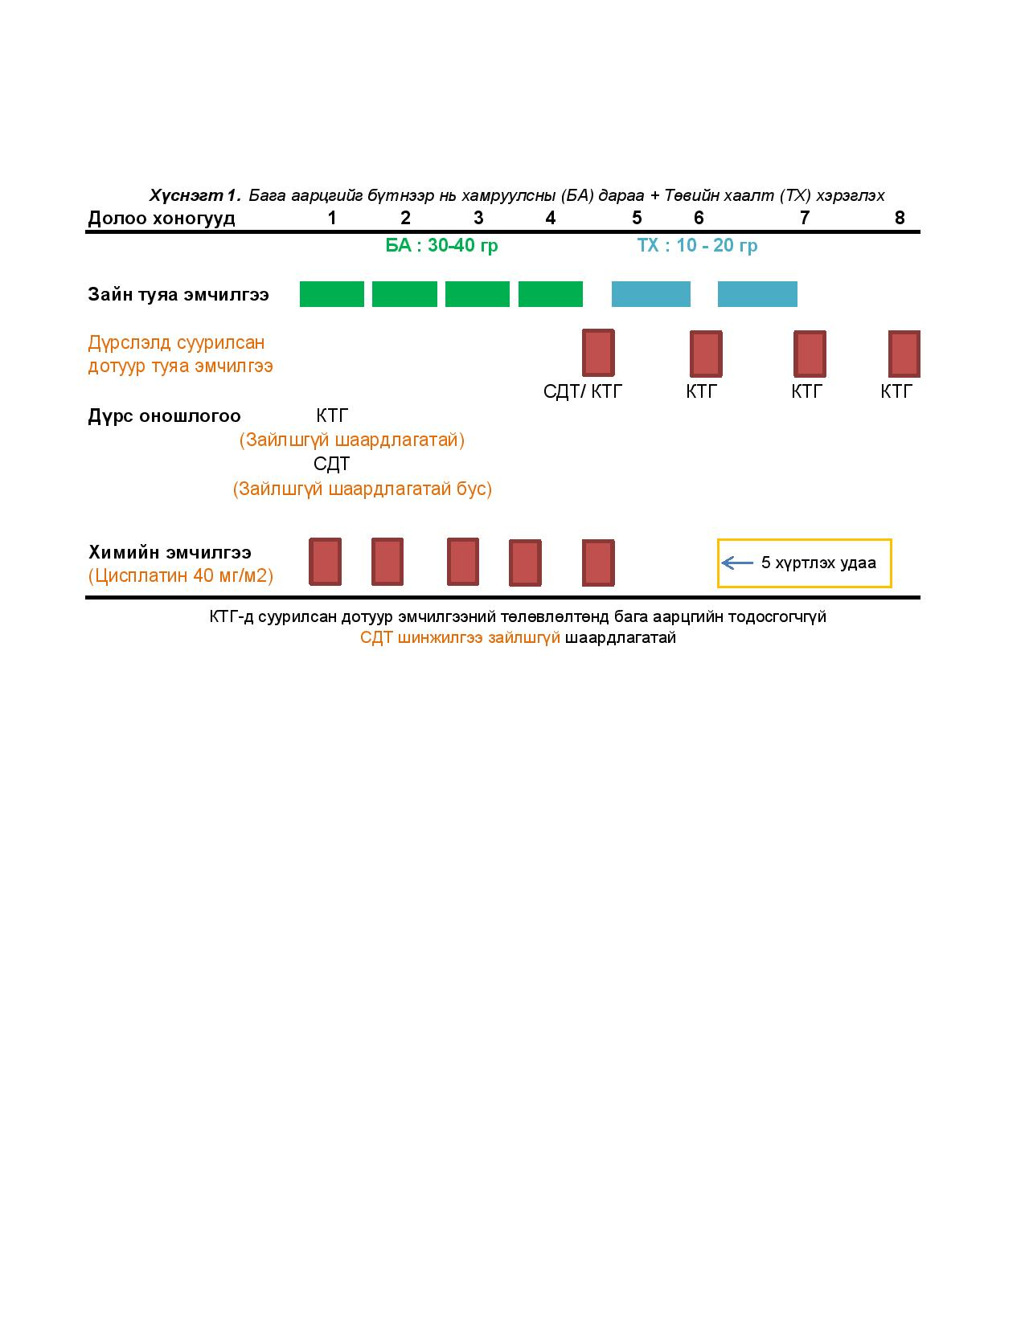
Судалгааны ажлын аргачлал УХХХ-ын IIB-IVA үе шатны хавсарсан эмчилгээний загварчлал
NCCN-2021, UpToDate, Монгол улсын үндэсний удирдамж-2020, ХСҮТ-ийн стандарт-2021

Slide 10
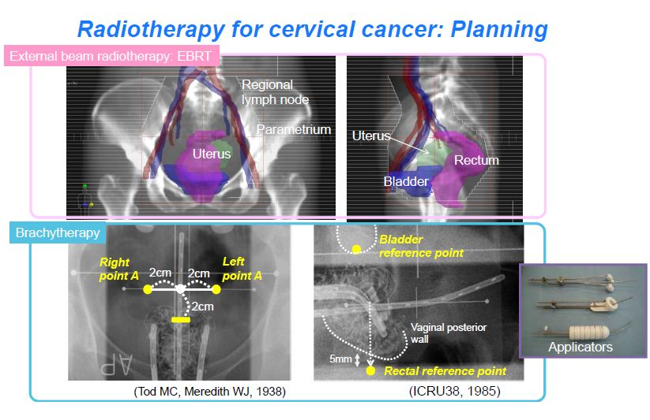
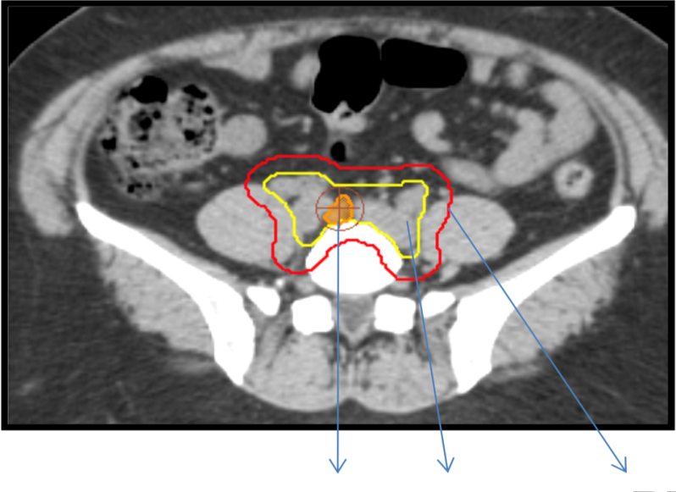
Судалгааны ажлын үндэслэл УХХХ-ын Зайн туяа эмчилгээ
Хүний биеийн гаднаас тусгай тоног төхөөрөмжийн тусламжтайгаар өндөр энергитэй иончлогдсон цацраг туяаг ашиглан хортой хавдар, түүний эргэн тойрондоо нэвчиж, урган гэмтээсэн хэсгүүдийг эмчилдэг хавдрын эсрэг өвөрмөц эмчилгээ
КТ-ийн дүрс зурган дээр хамруулах болон хамгаалах бүтцүүдийг гурван хэмжээсээр (Анхдагч хавдар, бага аарцгийн орчны тунгалгийн булчирхай, давсаг, шулуун гэдэс гм)
тодорхойлно.
Зайн туяа эмчилгээний ГУРВАН хэмжээст бай эзлэхүүнүүд
GTV CTV PTV
GTV= Gross tumor volume (Ургасан хавдрын эзлэхүүн)
CTV= Clinical target volume (Эмнэлзүйн бай эзлэхүүн)
PTV= Planning target volume (Төлөвлөлтийн бай эзлэхүүн)

Slide 11
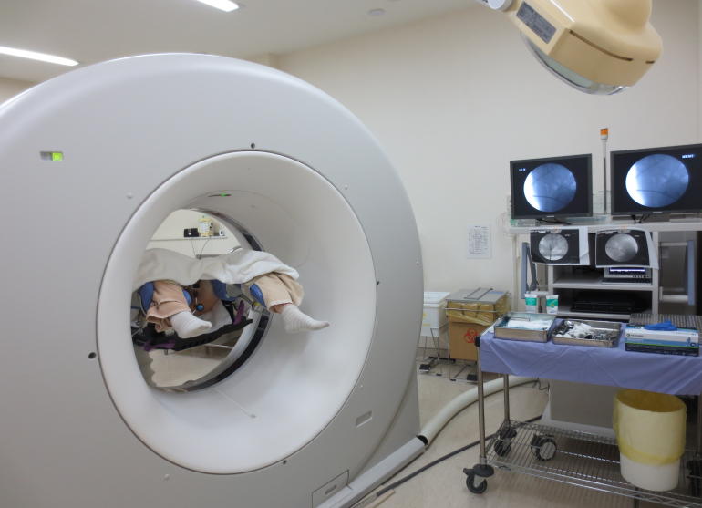
Судалгааны ажлын үндэслэл Дотууур туяа эмчилгээний аргачлал
Дотуур туяа эмчилгээ нь УХХХ-н төгс эмчилгээнд зайлшгүй шаардлагатай
СРТ-д үндэслэсэн 3 хэмжээст технологи бол “Алтан стандарт”
Гэвч, зарим шалтгаантай холбоотой ихэнх төвүүд СРТ ашиглах боломжгүй байдаг
КТ бол 3D-IGBT технологт хэрэглэж болох үр дүнтэй альтернатив арга
КТ-ийн зүслэгийг маш нарийн (1~3 мм зузаан) авахыг зөвлөдөг

Slide 12
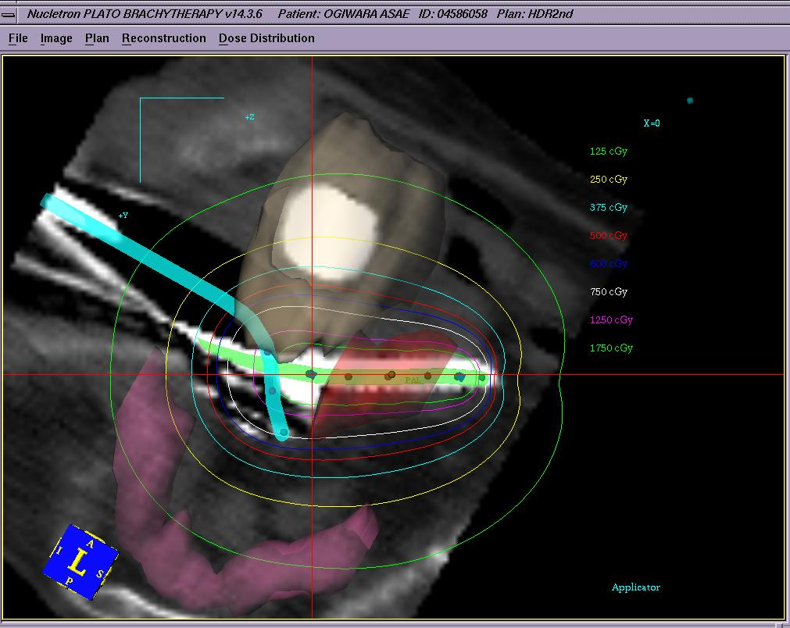
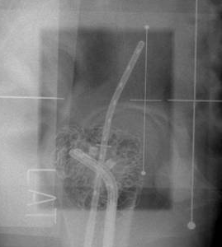
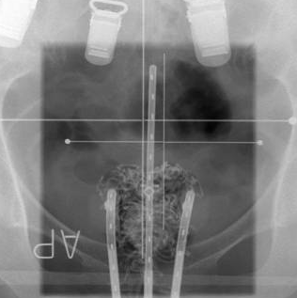
СУДАЛГААНЫ АЖЛЫН АРГАЧЛАЛ
Умайн хүзүүний хорт хавдрын дотуур туяа эмчилгээ
17.50 Гр
12.50 Гр
6.00 Гр
2.50 Гр
1.25 Гр
Давсаг
Шулуун гэдэс
Умайн хөндий дотор
тавигдсан аппликатор
Үтрээнд тавигдсан
аппликатор
(овойд төрөл)
Аппликатор
Умайн хөндий доторх туяа эмчилгээ нь хавдрын голомтонд өндөр тунг хүргэж, зэргэлдээх эрүүл эд эрхтэний тунг багасгах боломжтой бөгөөд хавдрын эдгэрэлтэнд үр дүн сайтай эмчилгээ юм. Цацрагийн хожуу үед илрэх гаж нөлөөний эрсдэл багатай

Slide 13
Судалгааны ажлын хэрэглэгдэхүүн ба арга зүй
Судалгааны загвар
Эмнэлэгт суурилсан, нэг төвт, эмнэлзүйн судалгаа бөгөөд проспектив болон ретроспектив аргыг хавсран нэг агшингийн судалгааны загвараар хийж, хавсарсан эмчилгээний үр дүнг үнэлнэ.
Судалгааны ажлын хамрах хүрээ
Проспектив аргаар 2021 оны 7-р сараас 2021 оны 12 сарын хооронд УХХХ-ын FIGO 2018 ангилалын IIB-IVA үе шатны хавдар болох нь эдзүй, СРТ, КТ-ийн шинжилгээгээр батлагдаж, хосолсон туяа эмчилгээг химийн эмчилгээтэй хавсран эмчлэх заалт гарч, эмчлэгдэж байгаа судалгааны шалгуурыг хангасан, судалгаанд хамрагдахыг зөвшөөрсөн өвчтөнийг хамруулна.
Ретроспектив аргаар 2019 онд дээрх хавсарсан эмчилгээг хийлгэсэн IIB-IVA үе шатны 50-60 өвчтөнд клиникийн хяналтыг хийж, эмчилгээний үр дүн, хавсарсан эмчилгээтэй холбоотой гаж нөлөөний зэргийг үнэлнэ.

Slide 14
Судалгааны ажлын хамрах хүрээ
ХСҮТ, Туяа эмчилгээний тасаг
1-р бүлэг Ретроспектив
2019 оны 7 сараас 12 сарын хооронд эмчлүүлсэн 50-60 өвчтөн
2-р бүлэг Проспектив
2021 оны 7 сараас 12 сарын хооронд эмчлүүлсэн 50-60 өвчтөн
Зайн туяа эмчилгээ
Рентген зурагт суурилсан 2 хэмжээст арга
Дотуур туяа эмчилгээ
КТ-ийн 3 хэмжээст дүрсэд суурилсан арга
Химийн эмчилгээ
Үгүй
Тийм
Тийм
Үгүй

Slide 15
Судалгааны ажлын Зорилго
Судалгааны ажлын зорилго
Умайн хүзүүний хорт хавдрын хавсарсан хими, туяа эмчилгээ болон гурван хэмжээст компьютерт томографийн дүрслэлд суурилсан дотуур туяа эмчилгээний үр дүнг уламжлалт 2 хэмжээст аргатай харьцуулан судлахад оршино.

Slide 16
Судалгааны ажлын Зорилт
1. Умайн хүзүүний хорт хавдрын хими, зайн туяа эмчилгээний үр дүнг судлах
2. Дотуур туяа эмчилгээний КТ-ын дүрслэлд үндэслэсэн 3 хэмжээст аргын үр дүнг
өндөр эрсдэлтэй эмнэлзүйн бай эзэлхүүний хэмжээ ба эмчилгээний тунгийн
харьцаагаар хавдрын үе шат, морфологийн бүтэцтэй уялдуулан судалж, рентген
зурган дээрх цэгт үндэслэн тунг тооцоолдог 2 хэмжээст аргын үр дүнтэй
харьцуулах
3. Умайн хүзүүний хорт хавдрын хавсарсан хими, туяа эмчилгээний дараах гаж
нөлөөг үнэлэх

Slide 17
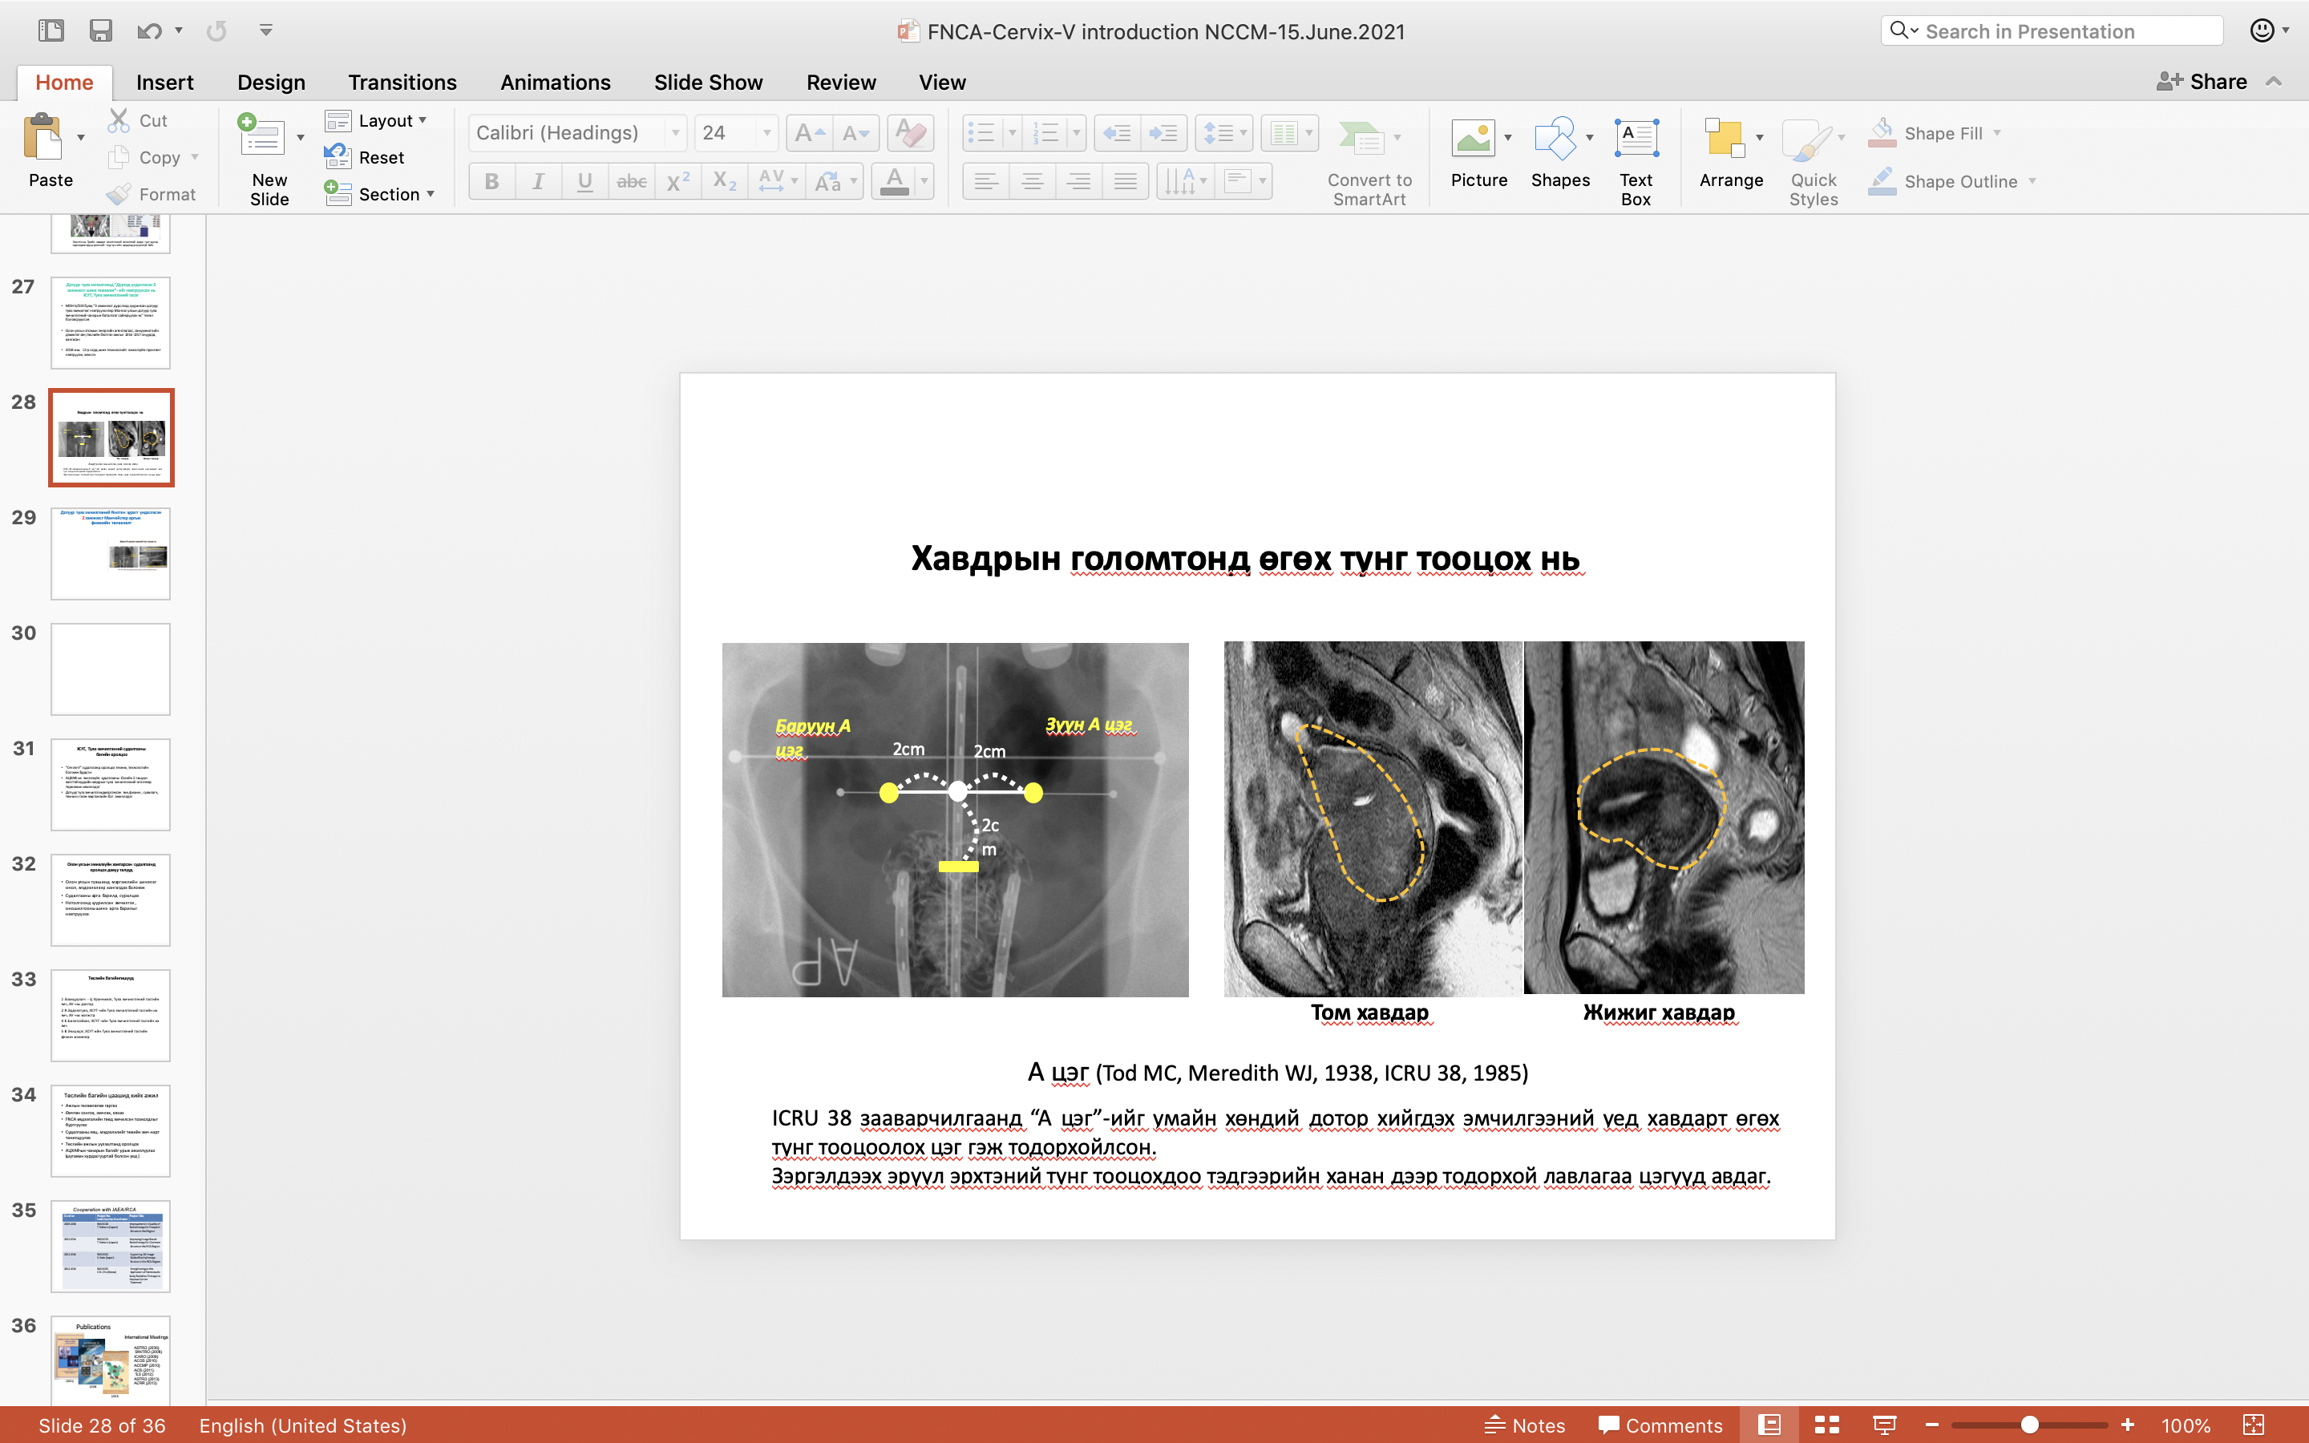
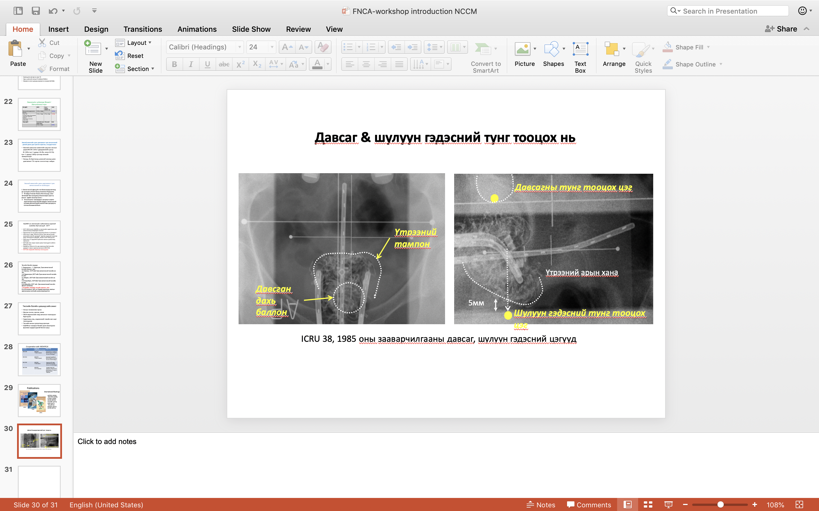
Дотуур туяа эмчилгээний Рентген зурагт үндэслэсэн Хоёр хэмжээст Манчейстер аргА (Уламжлалт арга)
СУДАЛГААНЫ АЖЛЫН ҮНДЭСЛЭЛ

Slide 18
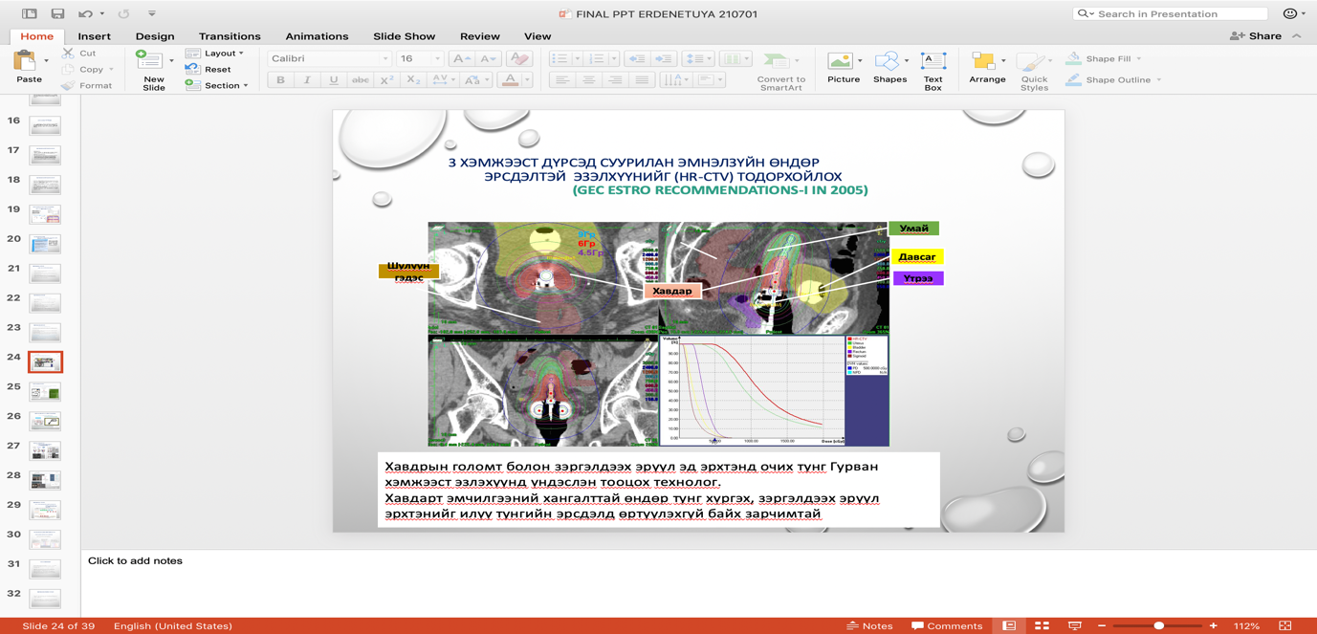
СУДАЛГААНЫ АЖЛЫН АРГАЧЛАЛ
Дотуур туяа эмчилгээний дүрсэд суурилсан 3 хэмжээст технолог

Slide 19
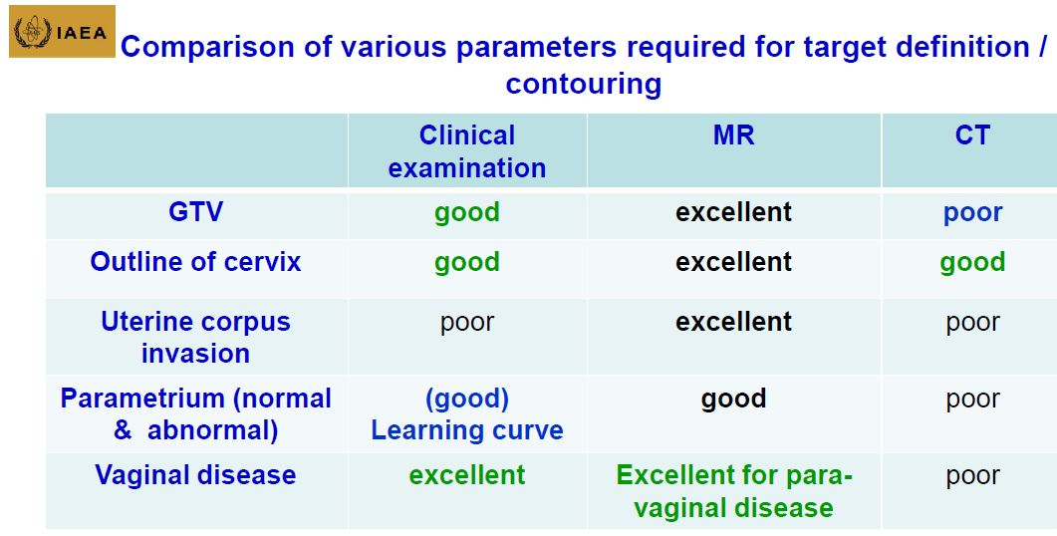
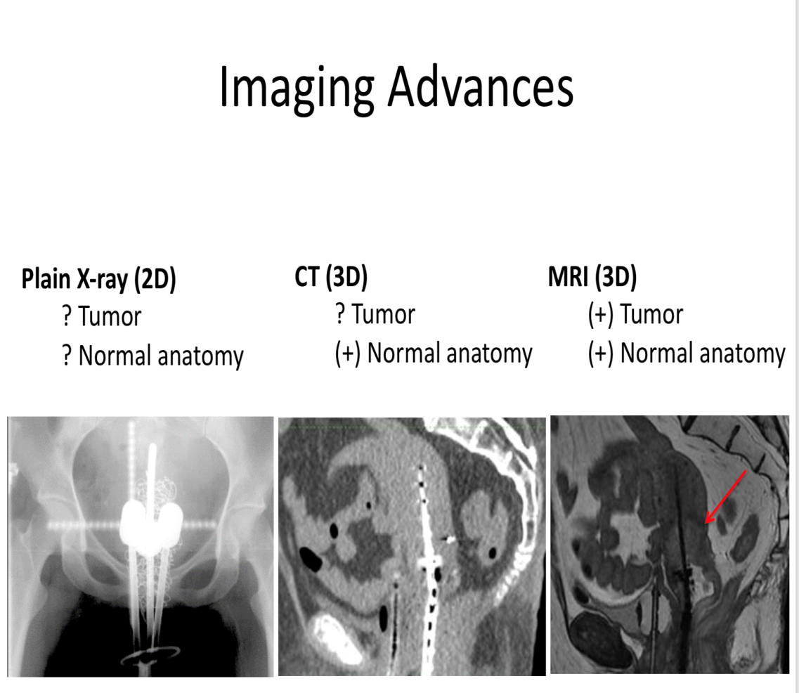
СУДАЛГААНЫ АЖЛЫН ҮНДЭСЛЭЛ
PELVIC MRI IMAGING IS BEST CHOICE FOR GYNECOLOGICAL PATIENTS

Slide 20
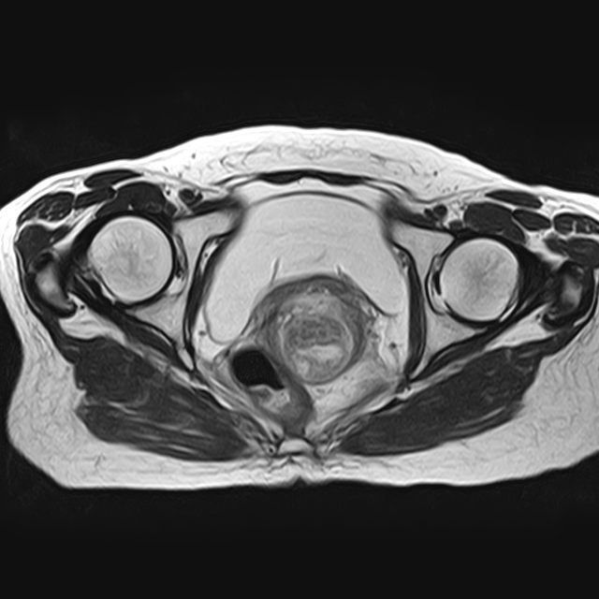
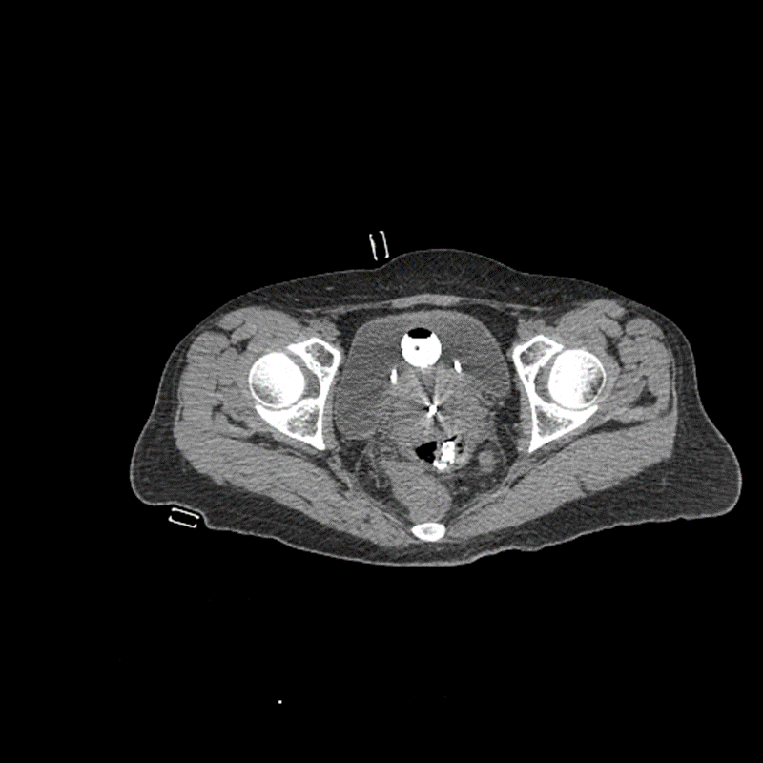
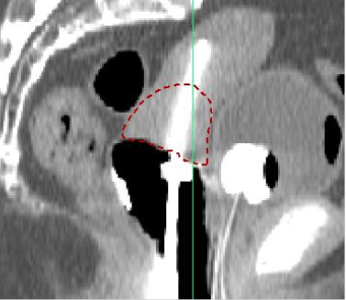
СУДАЛГААНЫ АЖЛЫН ҮНДЭСЛЭЛ
Дотуур туяа эмчилгээний технологийн дэвшил, Монгол улс, 2019 он КТ-ийн зурган дээр үндэслэн 3 хэмжээсээр Эмчлэх гэж буй байг эзлэхүүнээр нь тодорхойлно.
(GEC-ESTRO recommendations - I in 2005 )
by courtesy of Prof. M. Wakatsuki
1. Gross tumor volume - GTV
ДТЭ хийх үед макроскопийн түвшинд буюу илэрхий ургасан байгаа хавдар
2. High risk clinical volume/HR CTV, ӨНДӨР ЭРСДЭЛТЭЙ ЭМНЭЛЗҮЙН БАЙ ЭЗЛЭХҮҮН
СДТ-д үндэслэсэн умайн хүзүү + хавдрын тархалт
КТ-д үндэслэсэн умайн хүзүүг өргөнөөр нь + параметрийн тархалт + сэжиглэж байгаа үлдэц хавдар

Slide 21
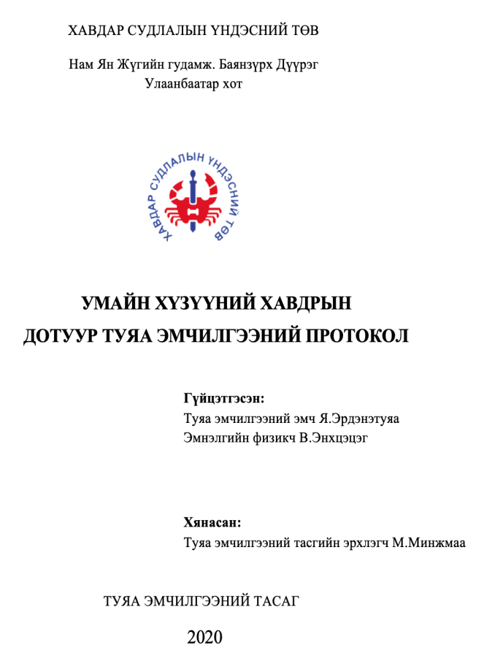
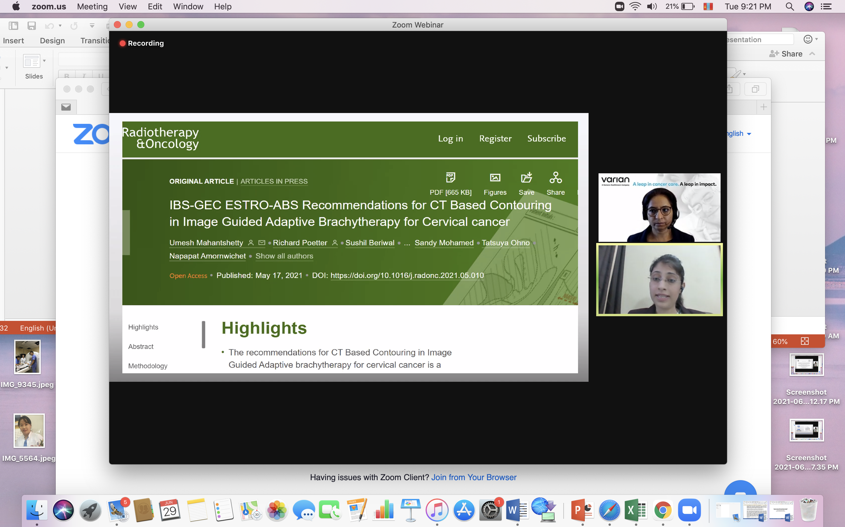
СУДАЛГААНЫ АЖЛЫН АРГАЧЛАЛ КТ-ИЙН ГУРВАН ХЭМЖЭЭСТ ДҮРСЛЭЛД СУУРИЛСАН ДОТУУР ТУЯА ЭМЧИЛГЭЭГЭЭР Өндөр эрсДэлТЭЙ ЭМНЭЛЗҮЙН эзлэхүүнИЙГ ТОДОРХОЙЛОХ УДИРДАМЖ

Slide 22
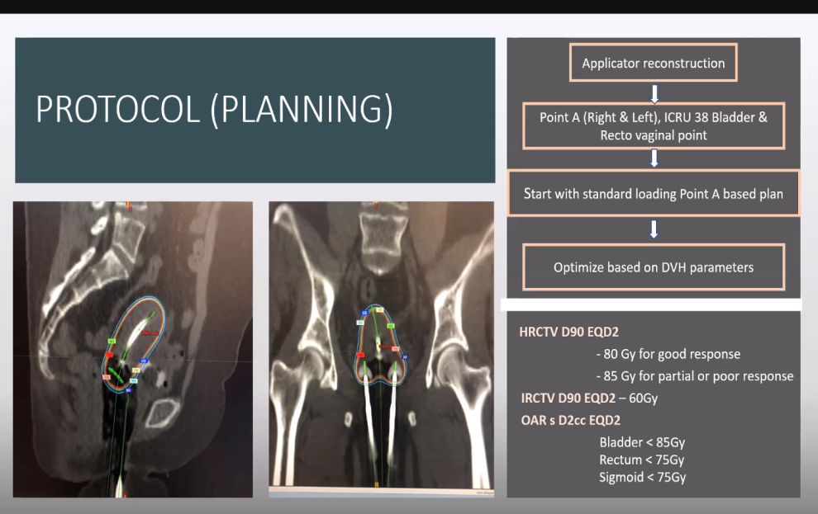
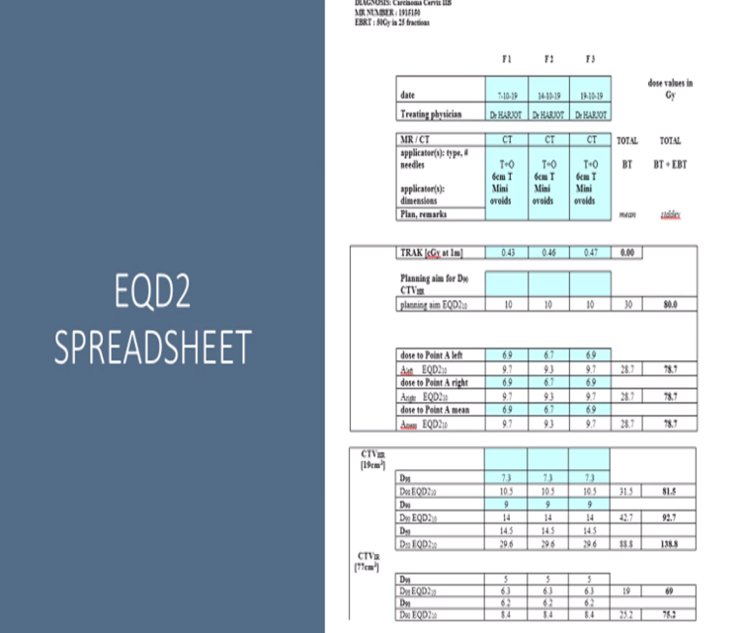

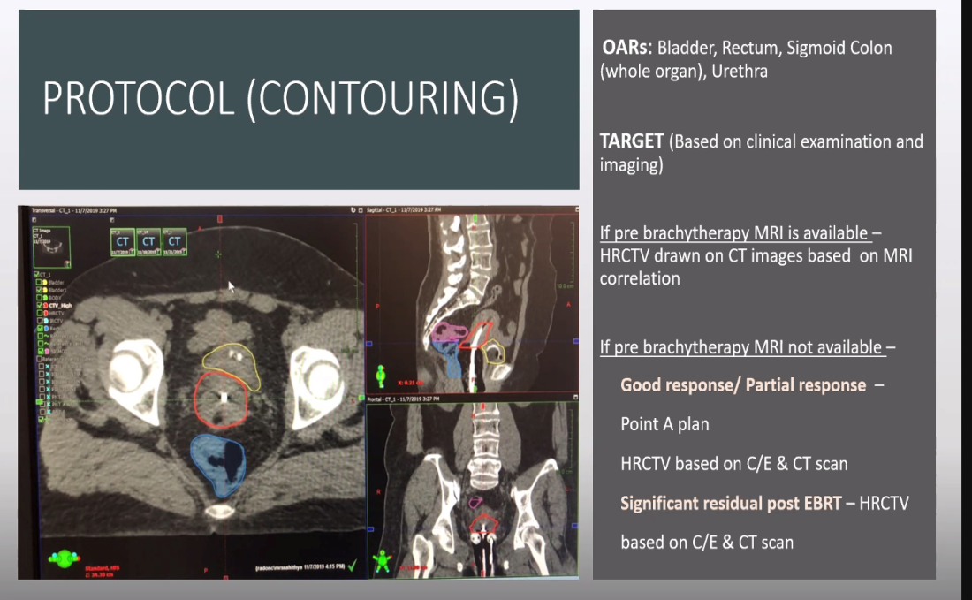
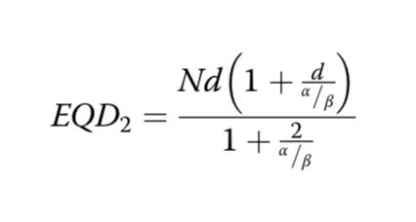
Дүрслэлд үндэслэсэн дотуур туяа эмчилгээг хийх протокол

Slide 23
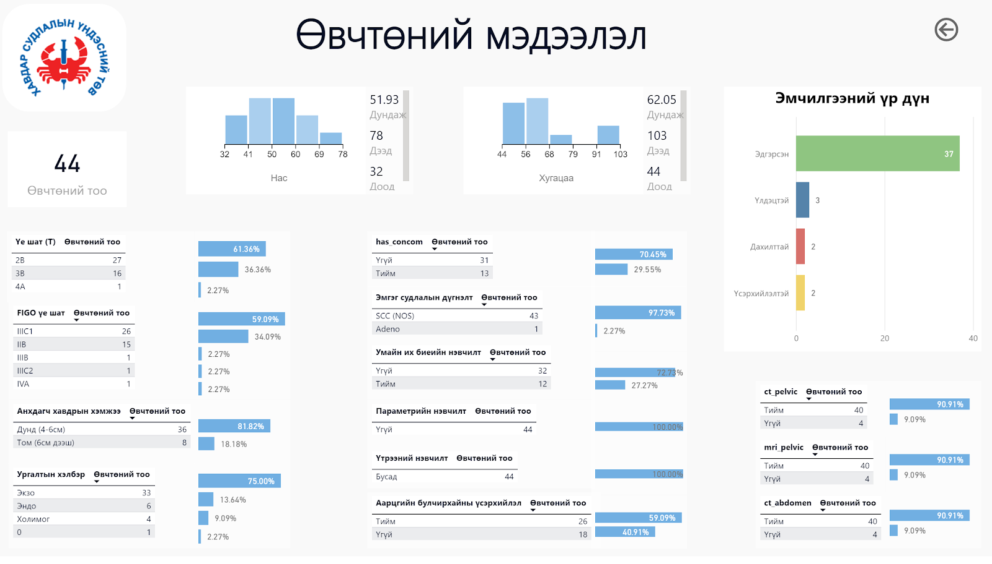

Slide 24
СУДАЛГААНЫ АЖЛЫН ҮР ДҮН
СУДАЛГААНЫ АЖЛЫН ДҮГНЭЛТ

Slide 25
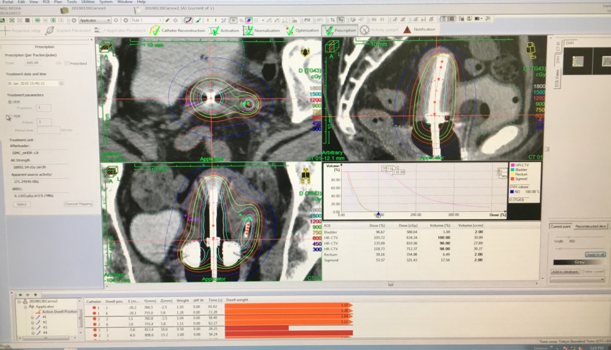
СУДАЛГААНЫ АЖЛЫН ХЭЛЭЛЦҮҮЛЭГ
Дотуур туяа эмчилгээг КТ-ийн дүрслэлд суурилсан гурван хэмжээст аргаар тодорхойлсон -- Эзлэхүүн ӨЭ-ЭЗЭ том (тандемаас зах хүртэл 35мм-ээс их) бол
- Тунгийн тархалт хангалтгүй EQD2 D90 хангалтгүй бол
Эдийн дотор нэмэлтээр зүү тавьж, нэмэлт тун өгөх шаардлага гарна
ШИНЭ ТЕХНОЛОГИЙН ХЭРЭГЦЭЭГ ҮНЭЛНЭ

Slide 26
СУДАЛГААНЫ АЖЛЫН ДҮГНЭЛТ
УХХХ-ын эмчилгээ, оношилгоонд дүрс оношилгооны
ач холбогдол
УХХХ-ын дүрс оношилгоонд КТ, СРТ, ПЭТ-КТ нь чухал байр суурийг эзэлдэг, ач холбогдол өндөртэй шинжилгээ.
КТ нь УХХХ-ын өвчний эмгэг жамтай холбоотой гидронефроз, тунгалгийн булчирхай, алсын үсэрхийлэлийн мэдээлэлийг хангалттай өгч чаддаг.
СРТ нь анхдагч хавдрын орчны зөөлөн эдийн тархалт буюу параметр, үтрээний нэвчилтийг 90% чадамжтай мэдээлдэг.
ПЭТ-КТ нь тунгалгийн булчирхайны мэдээлэлийг илүү нарийвчлалтай гаргадгаараа үе шат тогтооход ашиглагдаж байна. Энэхүү шинжилгээний мэдрэг чанар 85%, өвөрмөц чанар 95% байна. [10]

